Slide 1


Monitoraggio e sicurezza fisica di Campus Area Network
Tesi di Cailotto Mirco
Notes:
Tempo:
Buongiorno, sono Cailotto Mirco e questo è il resoconto della mia attività di stage, con titolo «Monitoraggio e sicurezza fisica di Campus Area Network»

Slide 2

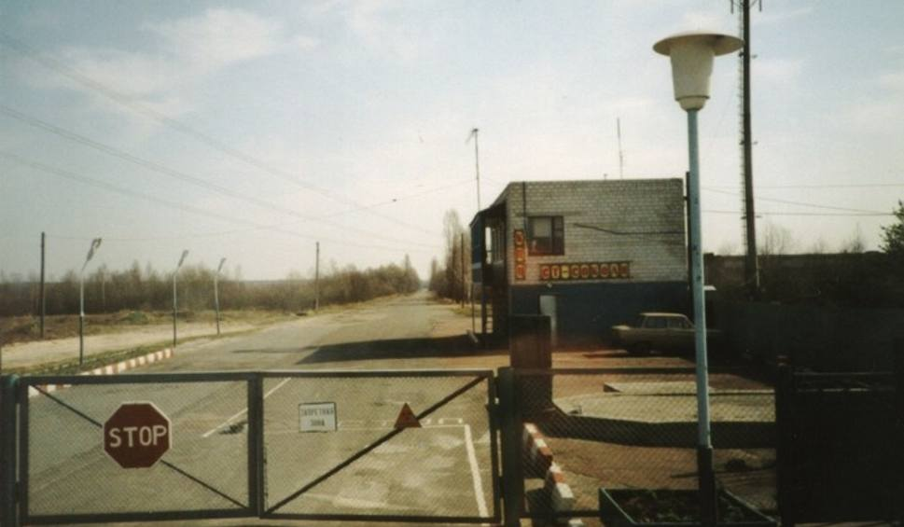
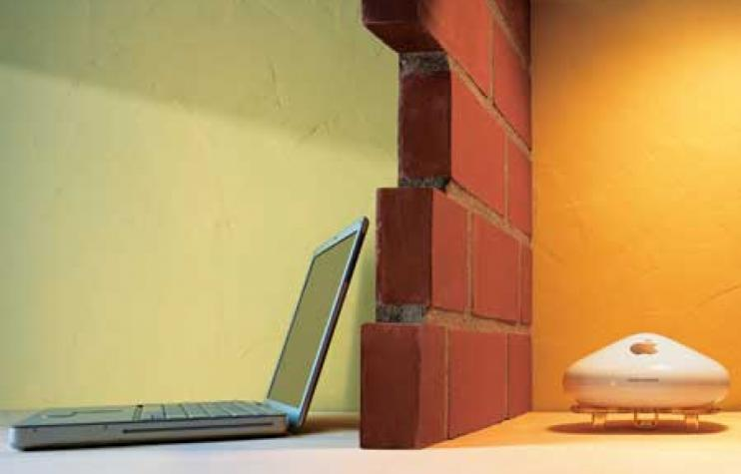
Sicurezza fisica?
Notes:
Tempo:
Prima di iniziare con la presentazione desidero indicare cos’è la sicurezza fisica. Il suo fine è quello di impedire l’accesso a una risorsa, mediante cancelli, guardie, lucchetti e qualsiasi altro dispositivo che impedisce di avvicinarsi. Il problema è che la caratteristica fondamentale delle reti WiFi è proprio quella di riuscire ad attraversare le pareti e gli altri ostacoli fisici, quindi sembrerebbe impossibile poter applicarci una sicurezza fisica, ma su questo punto ci torneremo durante la presentazione.

Slide 3
Progetto di stage
Azienda ospitante e Piano di stage
Notes:
Tempo:
Innanzitutto vi vorrei illustrare l’azienda che mi ha offerto questa attività di stage

Slide 4

Networking & Security
System Integrator
Gestione della rete
Sicurezza perimetrale
Intrusion detection
Integrazione di sistemi
Integrazione di funzionalità
Digital Transformation
Applicazioni Gestionali
Digitalizzazione dei documenti
Firma digitale
Business Intelligence
Enterprise Resource Planning
eLearning
Social Collaboration
Contenuti multimediali
Live Streaming
Verifica identità usufruitore
Agevolazione del lavoro
Miglioramento della collaborazione
Condivisione dei documenti
Notes:
Tempo:
È la Wintech, con sede a Padova, che opera in una grande varietà di settori, che va dal System Integrator alla Digital Transformation.

Slide 5
Networking & Security
System Integrator
Gestione della rete
Sicurezza perimetrale
Intrusion detection
Integrazione di sistemi
Integrazione di funzionalità
Digital Transformation
Applicazioni Gestionali
Digitalizzazione dei documenti
Firma digitale
Business Intelligence
Enterprise Resource Planning
eLearning
Social Collaboration
Contenuti multimediali
Live Streaming
Verifica identità usufruitore
Agevolazione del lavoro
Miglioramento della collaborazione
Condivisione dei documenti
Notes:
Tempo:
L’ambito nel qui ho operato riguarda il network e la security, nel quale Wintech offre soluzioni riguardanti la gestione della rete, la sicurezza perimetrale e l’intrusion detection.

Slide 6

Progetto di stage
01
Analisi della rete
02
Progettazione ed implementazione un sistema di monitoraggio
03
Progettazione ed implementazione di un sistema di gestione delle configurazione di rete
04
Progettazione ed implementazione di nuove politiche di sicurezza, comprendenti il Captive Portal
05
Test in produzione & Tuning
Notes:
Tempo:
Il progetto di stage propostomi comprendeva principalmente 5 parti: la prima era di analisi della rete già esistente, per poi progettare ed implementare un sistema di monitoraggio, un sistema di gestione delle configurazione di rete, determinare ed implementare nuove politiche di sicurezza comprendenti un captive portal per poi terminare con delle attività di test e di tuning

Slide 7
Realizzazione
Notes:
Tempo:

Slide 8

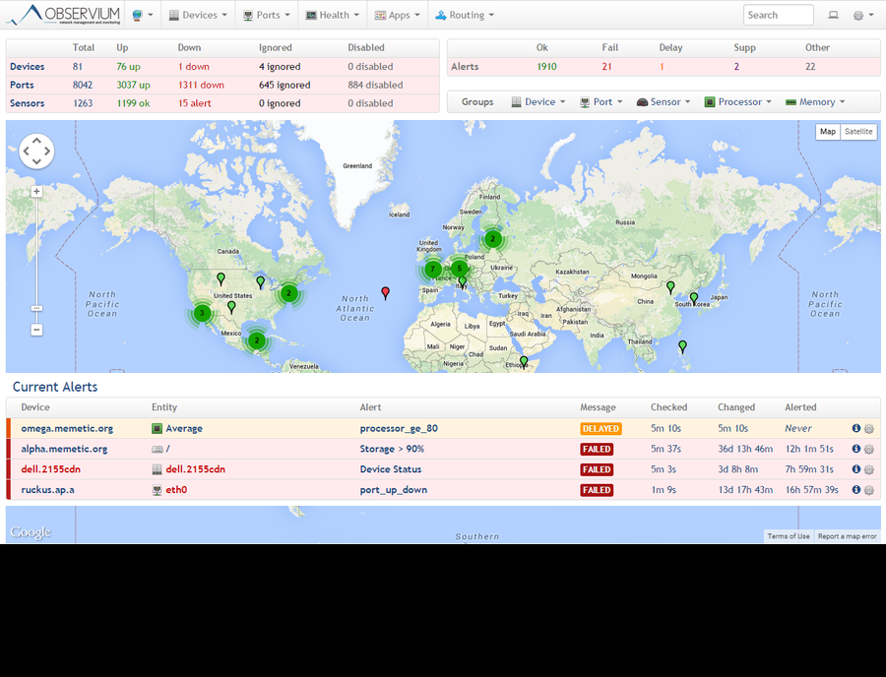

Monitoraggio
Monitoraggio della rete
Alert automatici
Email e Telegram
Rilevamento QoS e problematiche
Notes:
Tempo:
Per quanto riguarda il monitoraggio si è implementato il software Obervium, che raggiungeva egregiamente il suo fine, consentendo anche di utilizzare degli alert automatici in caso di problematici per email o telegram e poteva monitorare anche delle misurazioni riguardanti la Quality of Service.

Slide 9

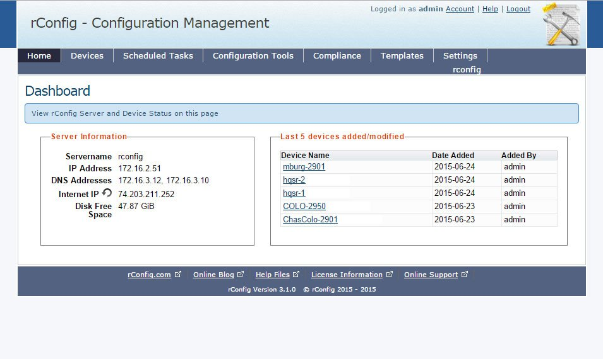
Gestione delle configurazioni
Backup automatico delle configurazioni
Disaster recovery veloce
Progettazione di scarsa qualità
Notes:
Tempo:
Per la gestione delle configurazione di reti si è optato per il software rConfig, che permetteva un backup automatico delle configurazioni di tutti i devices della rete, che erano all’incirca 90.
Questo permette, in caso di guasto di un dispositivo, di ripristinarne l’ultima configurazione su uno di backup e sostituirlo velocemente.
Ci sono state delle problematiche durante la sua implementazione in quanto la sua progettazione non è di elevata qualità, questo ha fatto sorgere delle problematiche che sono state complesse da risolvere.

Slide 10
Politiche di sicurezza
Progettazione – Suddivisione utenza
Nome rete | Dispositivi | Autenticazione
Corporate | Computer aziendali | Credenziali Active Directory & Verifica certificato digitale
Mobile | Dispositivi mobili aziendali Dispositivi personali | Credenziali Active Directory
Guest | Dispositivi degli ospiti | Password di bassa complessità & Captive Portal
Notes:
Tempo:
Per quanto riguarda le politiche di sicurezza si è scelto di gettare via il vecchio sistema casalingo, fatto di una rete WiFi protetta solo da una password, sulla quale accedevano tutti, dagli ospiti fino al dirigente.
Si è scelto di creare 3 reti WiFi, o SSID, sostenuti da più access point, e per ognuna di essa è stata scelta una modalità di autenticazione coerente al suo fine, ad esempio gli ospiti avranno da inserire una semplice password ed autenticarsi su un Captive Portal.

Slide 11
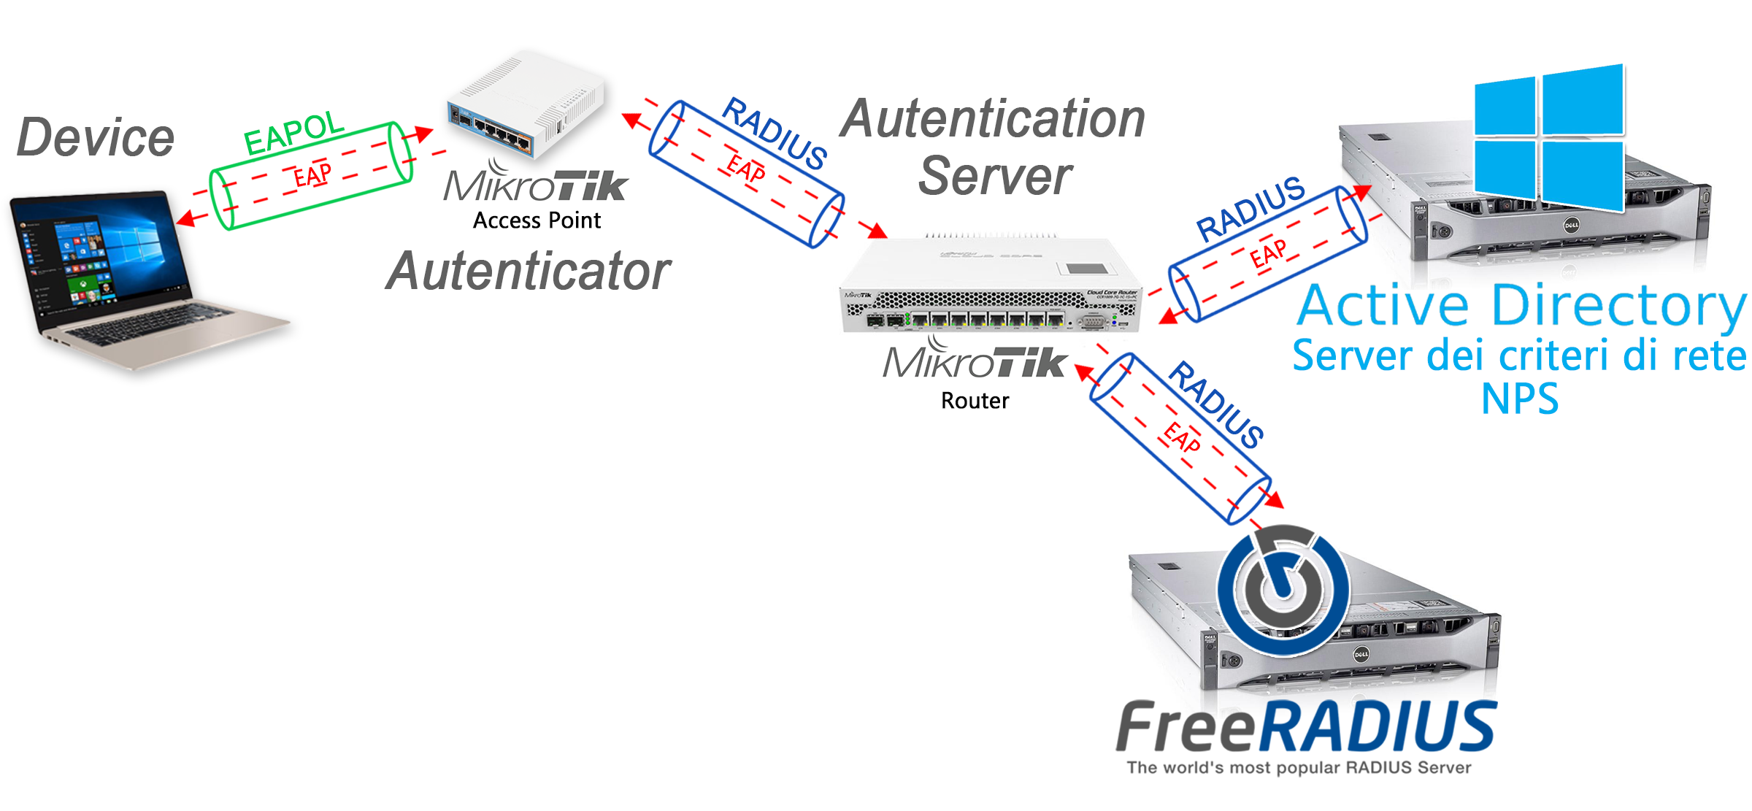
Politiche di sicurezza
Panoramica tecnologia 802.1X
Notes:
Tempo:
Ritornando al discorso iniziale sulla sicurezza fisica, tutte le risorse della rete WiFi vengono protette mediante un protocollo denominato 802.1X. Questo protocollo impedisce ad un dispositivo non ancora autenticato di interagire unicamente con l’access point mediante richieste di autenticazione, le quali verranno poi inviate al server di autenticazione per determinare se sono corrette oppure no. Nella nostra implementazione il server di autenticazione non raccoglie le informazioni riguardanti i login, ma fa da proxy e instrada le richieste verso altri servizi, come Active Directory di Microsoft o FreeRadius.

Slide 12
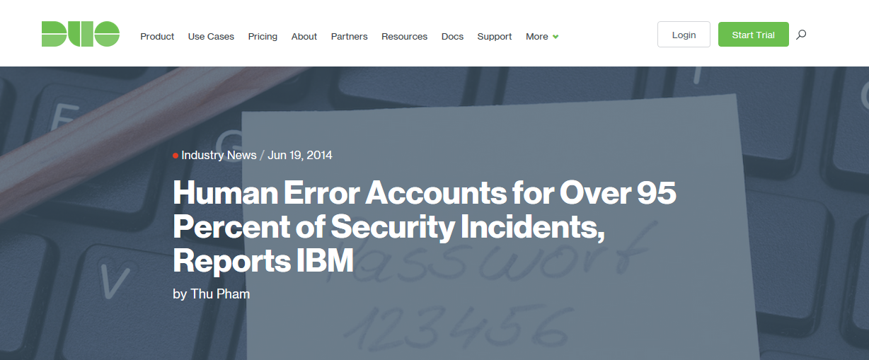
Politiche di sicurezza
Panoramica tecnologie CAPsMAN e EoI
Notes:
Tempo:
Secondo IBM oltre il 95% degli incidenti nell’ambito della sicurezza sono causati da errori umani, e quando si devono copiare le configurazioni da un access point ad un altro innumerevoli volte è facile sbagliare qualcosa e magari consentire accessi non autorizzati, oppure aggiornando una politica di sicurezza scordarsi un dispositivo e lasciarlo con la vecchia configurazione. Per impedire errori simili si è utilizzato CAPsMAN, che permette una sincronizzazione delle impostazioni su tutti gli AP automaticamente, facilitando anche l’estensione della rete in futuro.

Slide 13
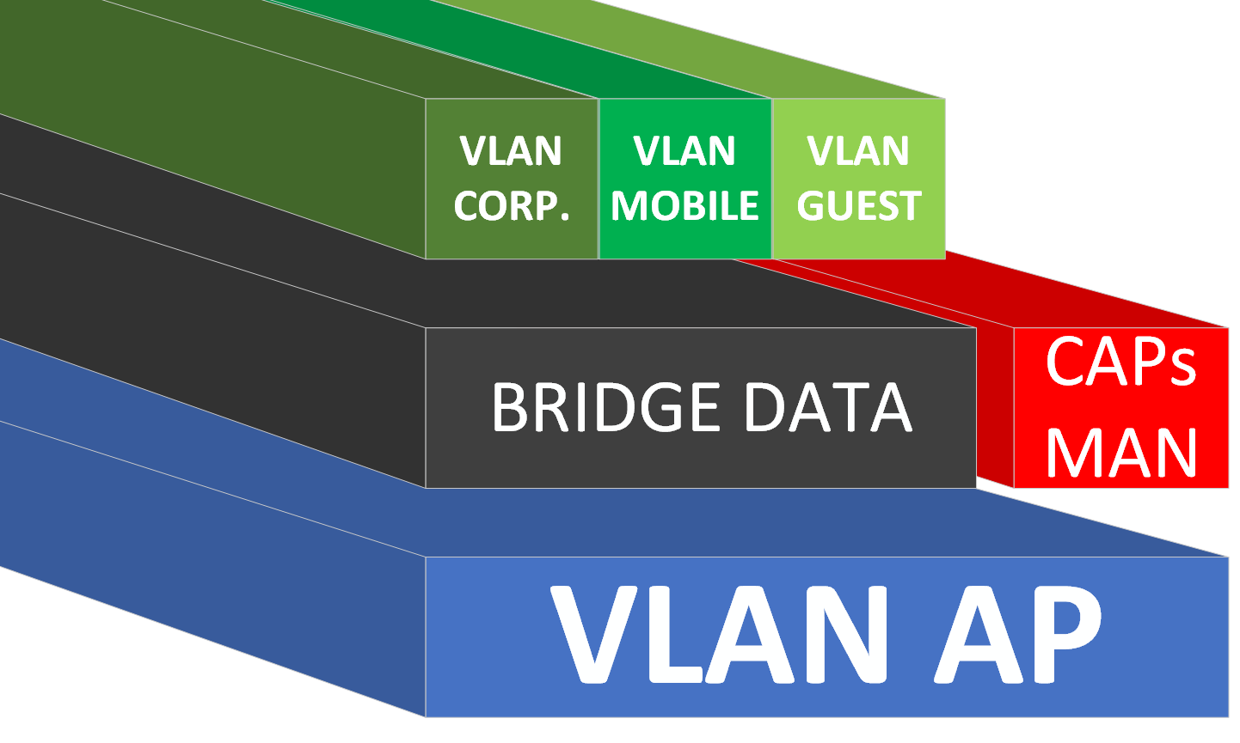
Politiche di sicurezza
Panoramica tecnologie CAPsMAN e EoI
Gestione centralizzata degli AP
Ethernet over IP
Notes:
Tempo:
Capsman comunica sulla stessa rete virtuale dove dovrebbero transitare anche le richieste internet degli SSID, questo potrebbe creare delle problematiche a livello di sicurezza, e per tale motivo si è scelto di incapsulare quel traffico mediante il protocollo Ethernet over IP offerto da MikroTik, che va a simulare un layer 2 sopra a un layer 3, permettendo quindi di creare ulteriori VLAN e di separare a loro volta le comunicazione tra gli SSID.

Slide 14
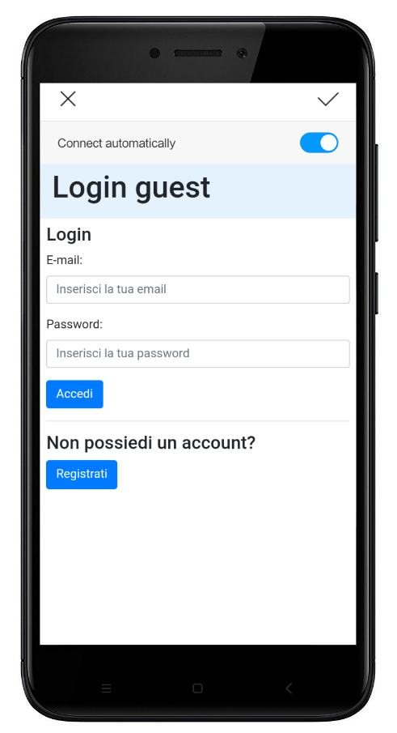
Politiche di sicurezza
Captive Portal
Impossibile da aggirare
Registrazione tramite E-mail, account temporanei
Pannello di amministrazione
Hotspot HTTPS Self-Signed non supportato in molti dispositivi
Notes:
Tempo:
Per terminare è stato realizzato un Captive Portal per l’accesso degli ospiti, grazie a 802.1X non è possibile aggirarlo, nemmeno modificando il mac del dispositivo.
La registrazione avviene tramite E-Mail, la quale viene verificata in modo tale da impedire di utilizzarne di fasulle, e gli account hanno una durata prefissata, scaduta la quale vengono automaticamente rimossi. L’amministratore ovviamente ha un pannello dove può gestire tutti questi aspetti.
Un esperimento che abbiamo provato ma che non è andato a buon fine è stato implementare il HTTPS sul captive portal mediante un certificato self-signed, ma questo violava il protocollo e su alcuni dispositivi non funzionava correttamente.

Slide 15
Risultati ottenuti
Notes:
Tempo:

Slide 16
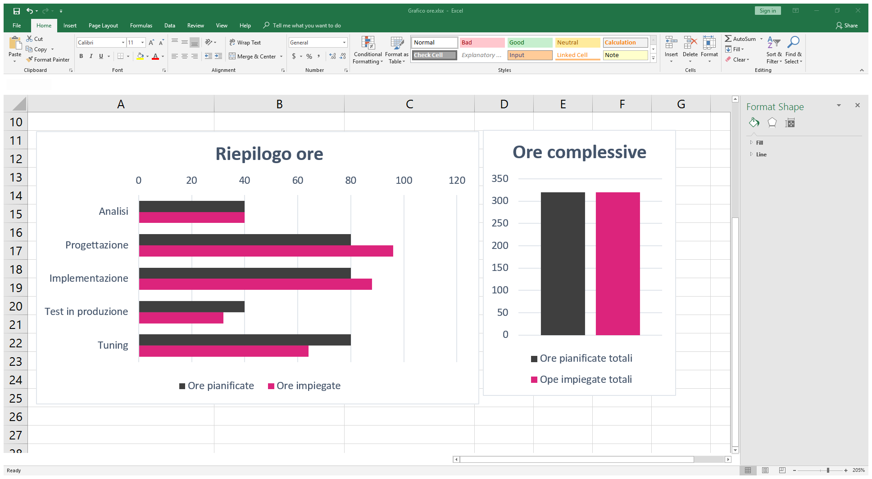

Riepilogo ore
Notes:
Tempo:
Alla fine ho impiegato più ore sulla fase di progettazione ed implementazione rispetto a quanto preventivato, soprattutto a causa della mole di nuove tecnologie che ho dovuto apprendere. Questo ha ridotto il tempo per le altre attività, che comunque si è rivelato sufficiente.

Slide 17

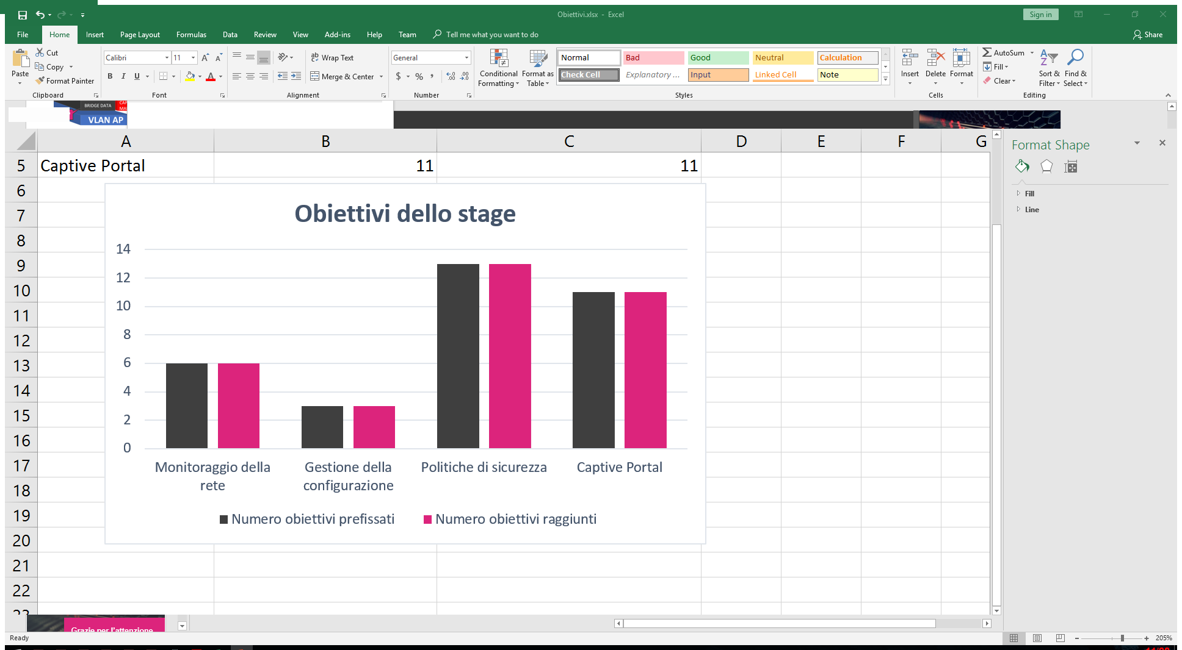
Risultati aziendali
Monitoraggio della rete
Gestione della configurazione
Politiche di sicurezza
Captive Portal
Notes:
Tempo:
Al termine ho raggiunto tutti gli obbiettivi prefissati in ogni ambito.

Slide 18








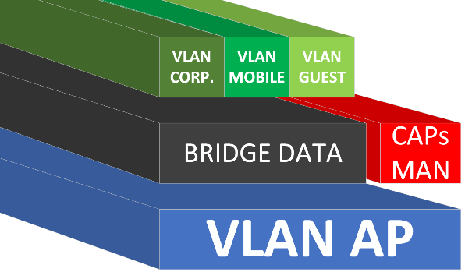

Risultati personali
LLDP
SSL
Notes:
Tempo:
Personalmente ho avuto modo di affrontare moltissime nuove tecnologie, unite ad un approfondimento di molte cose che avevo appreso durante i corsi universitari.

Slide 19

Grazie per l’attenzione
Notes:
Tempo:
Grazie per l’attenzione.

